Slide 1
Tratamento de úlcera varicosa com Moxabustão
Casos Clínicos

Slide 2
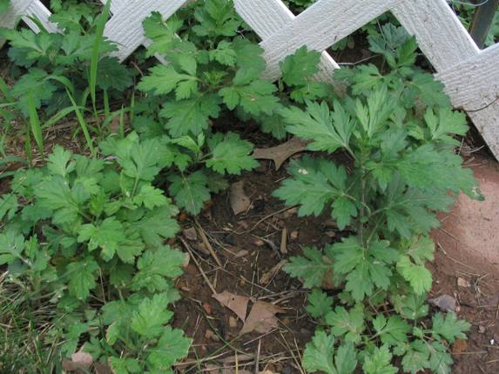

Slide 3

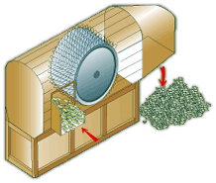
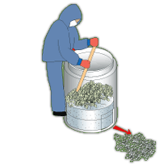
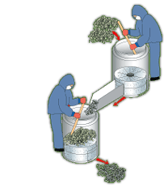
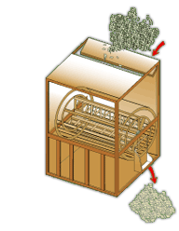
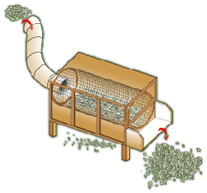

Slide 4
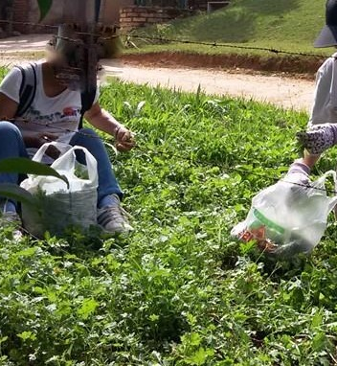
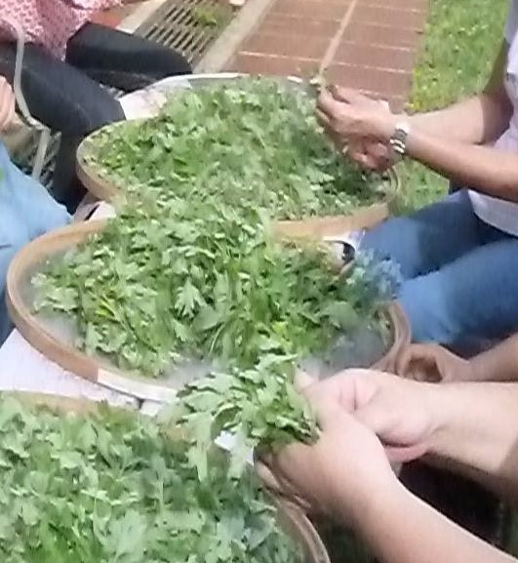

Slide 5
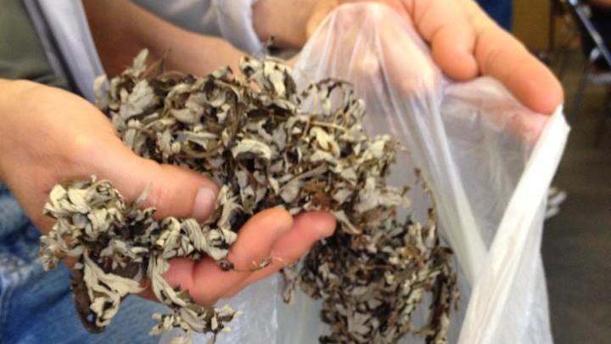

Slide 6
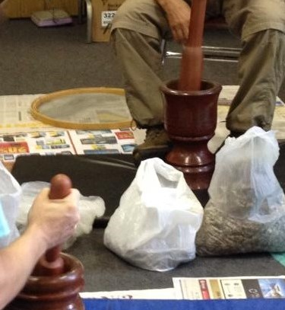
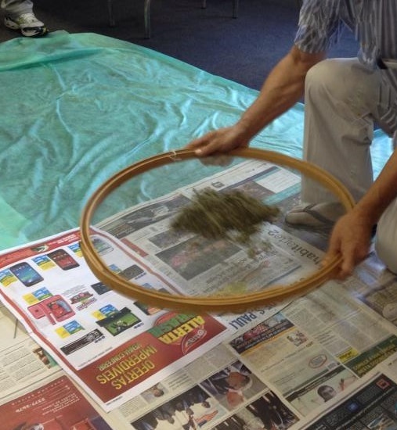

Slide 7
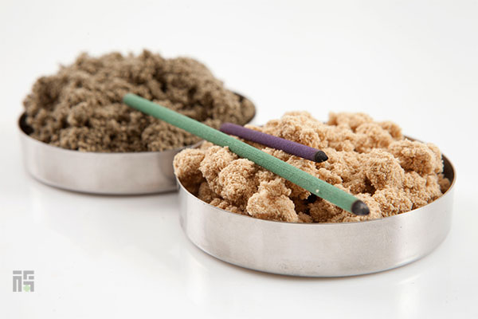

Slide 8
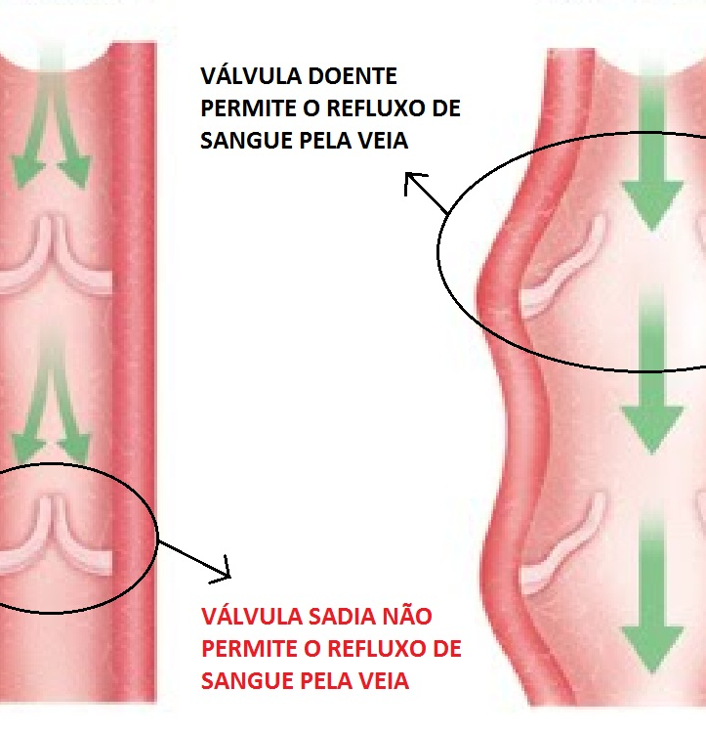
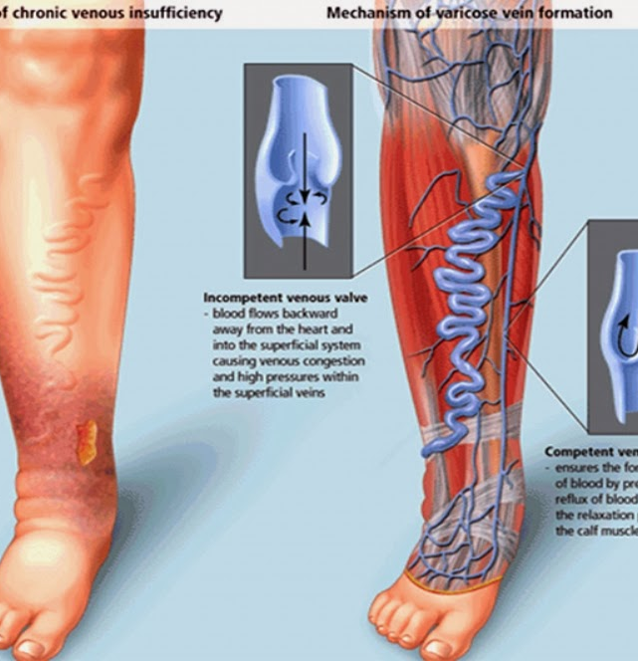

Slide 9
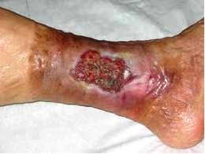

Slide 10
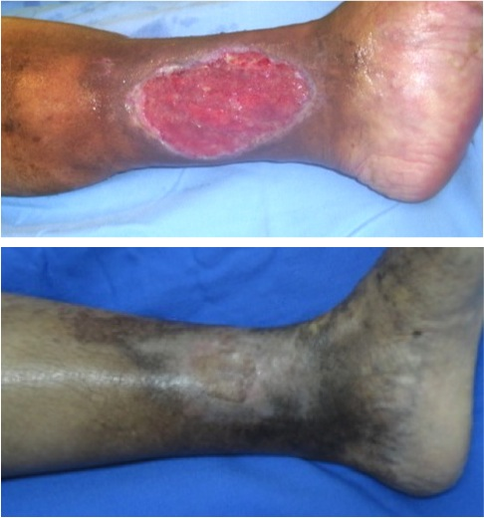

Slide 11
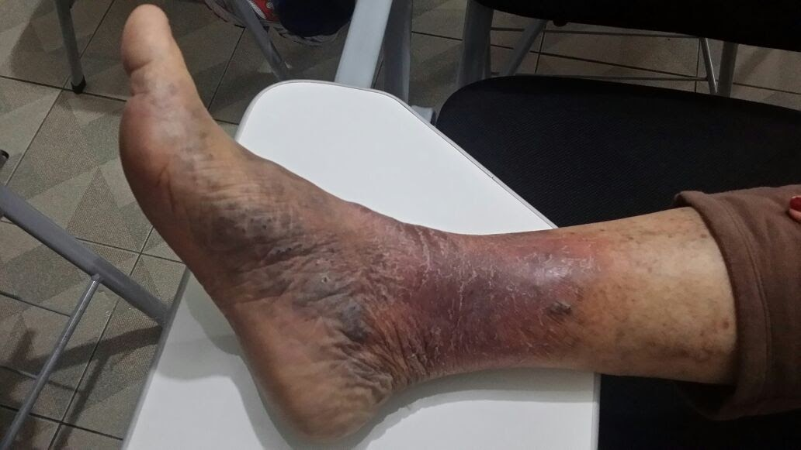

Slide 12
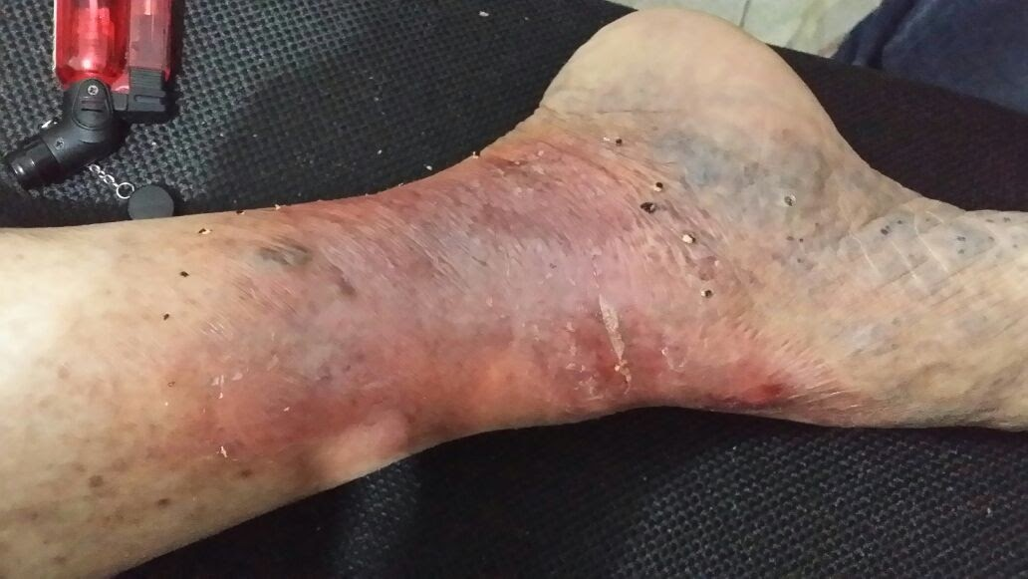

Slide 13
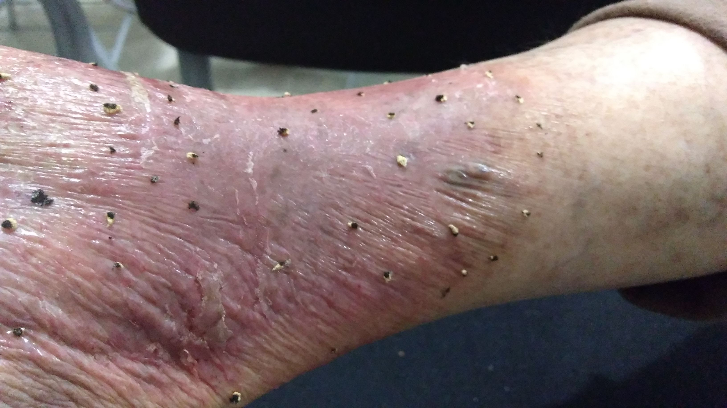

Slide 14
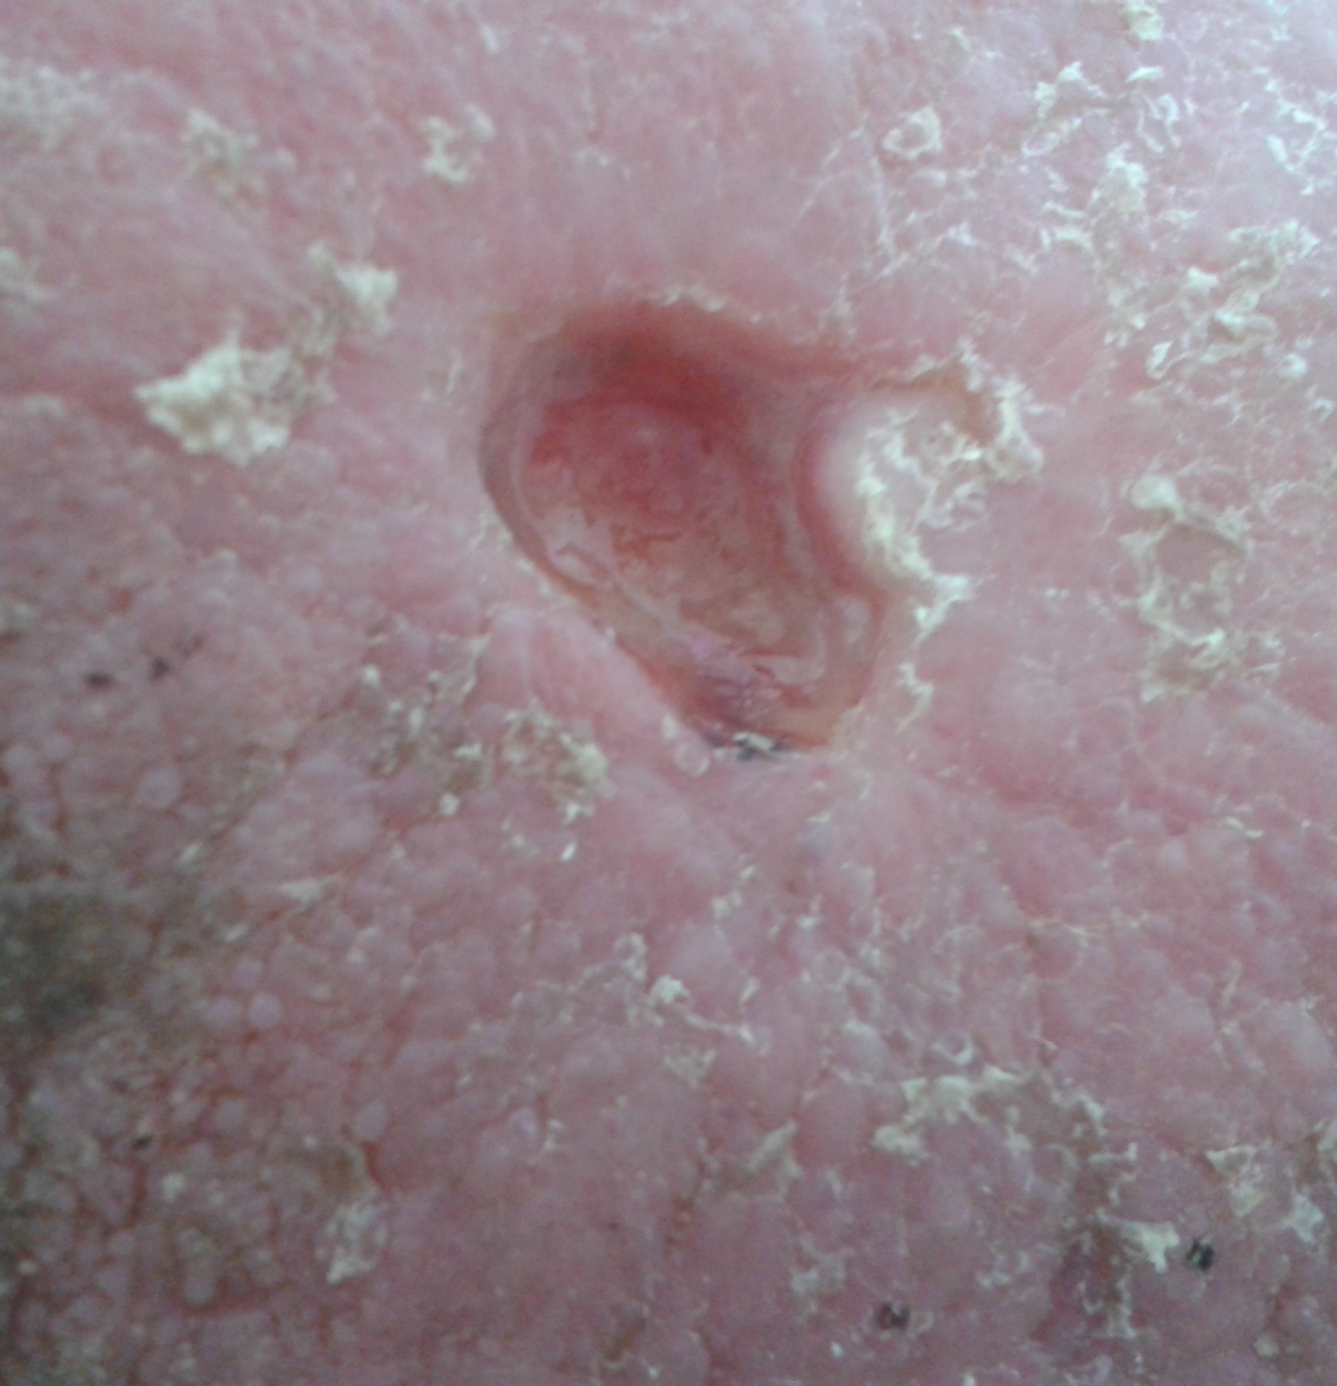
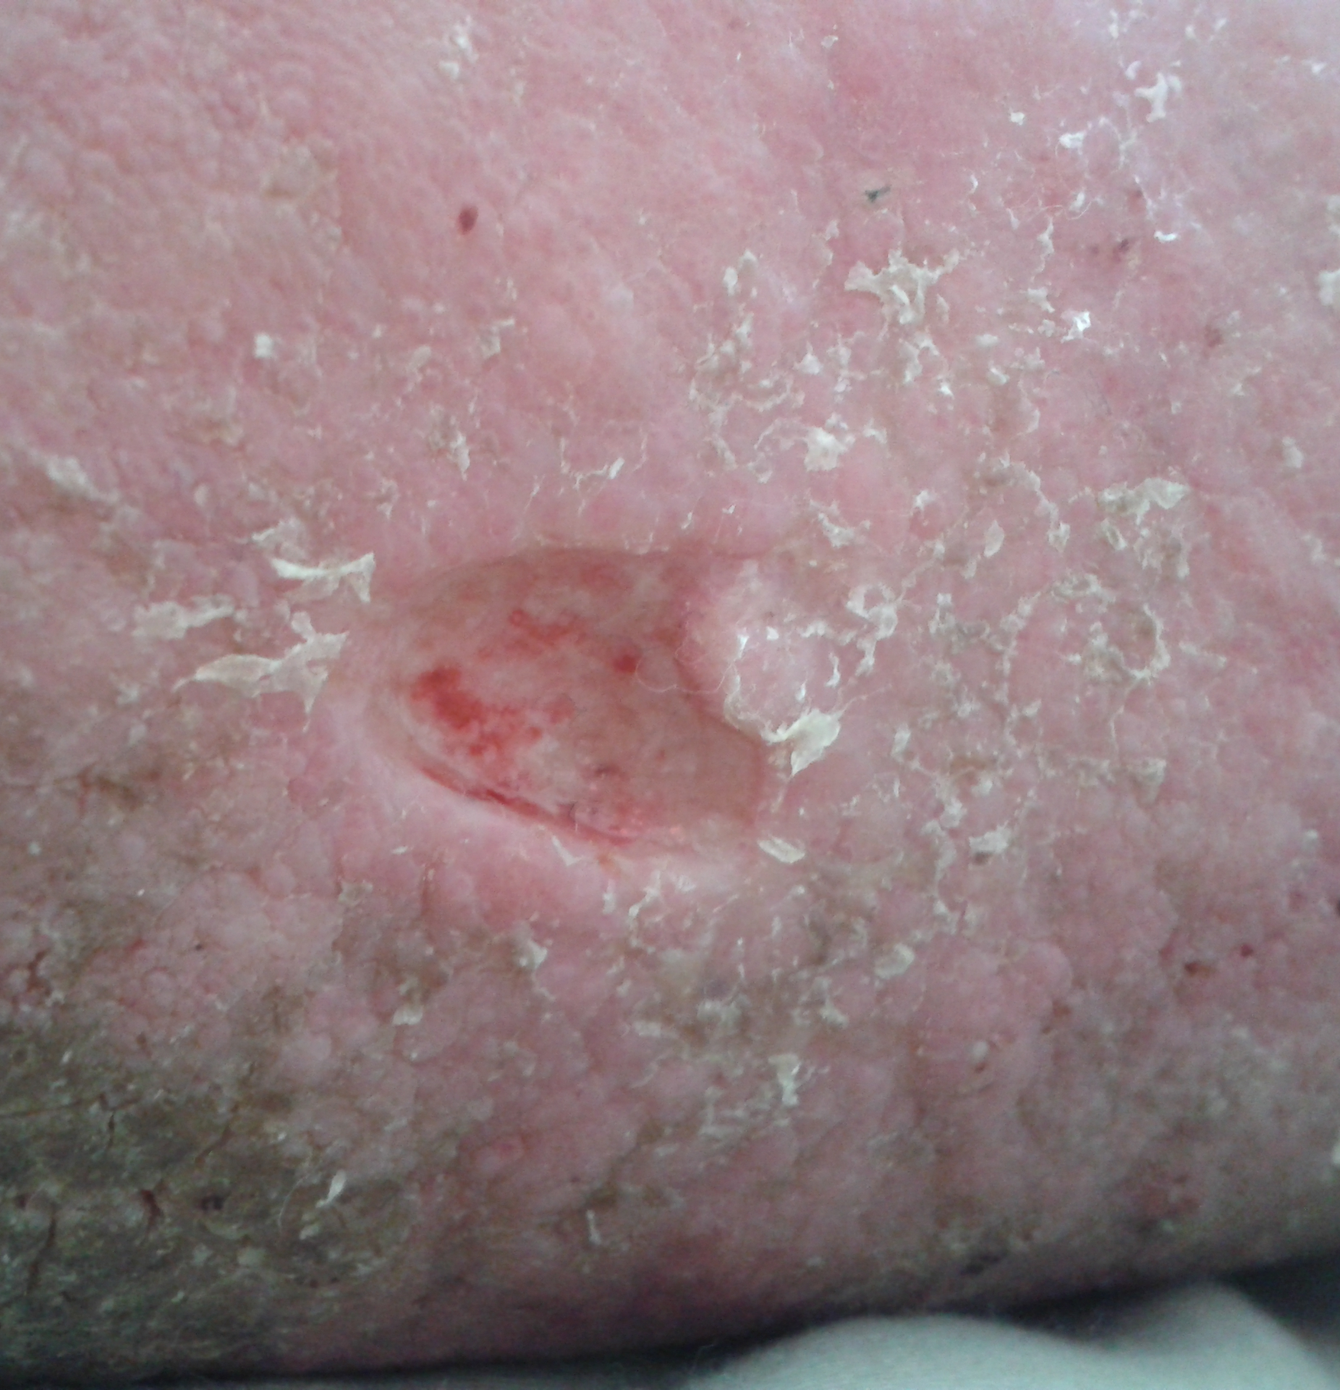

Slide 15
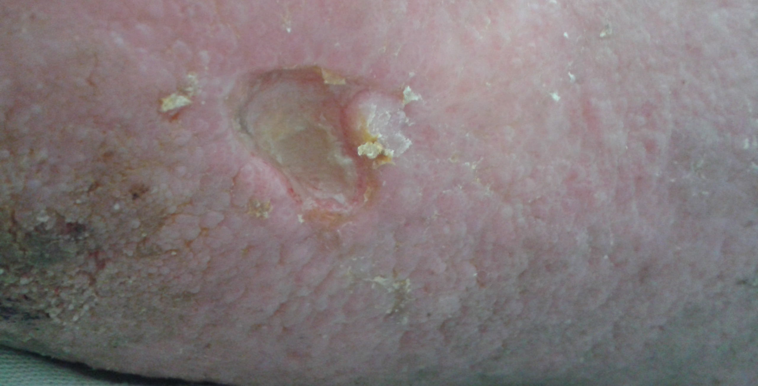

Slide 16
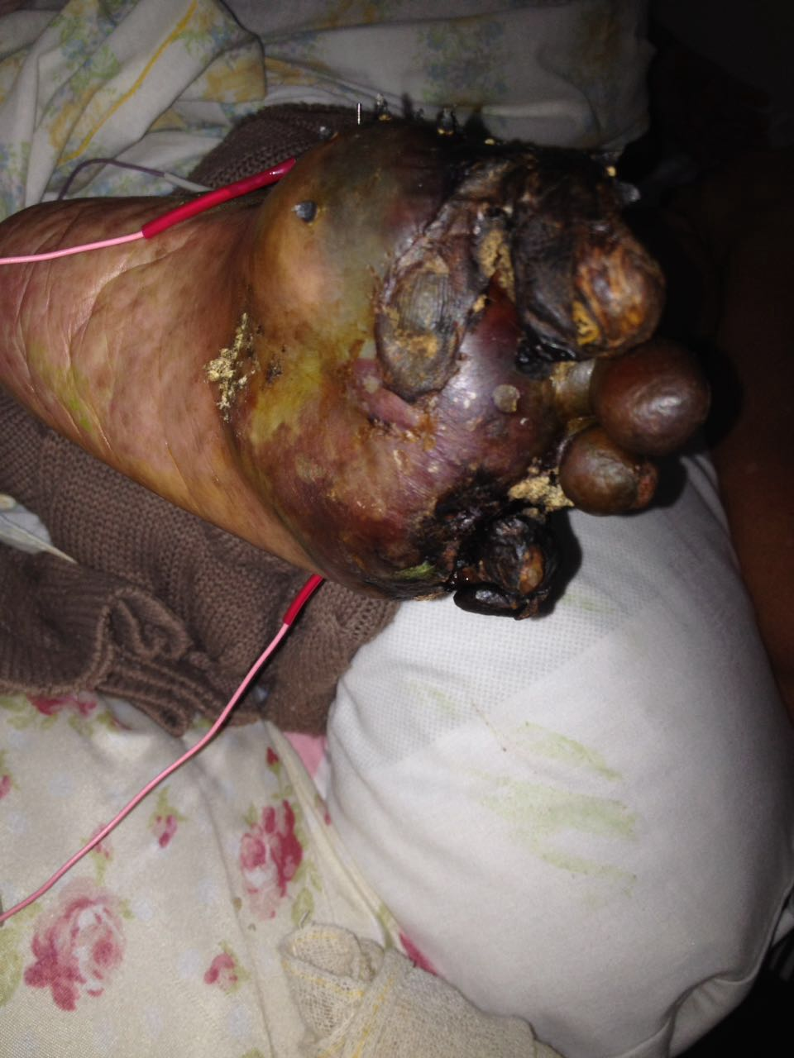
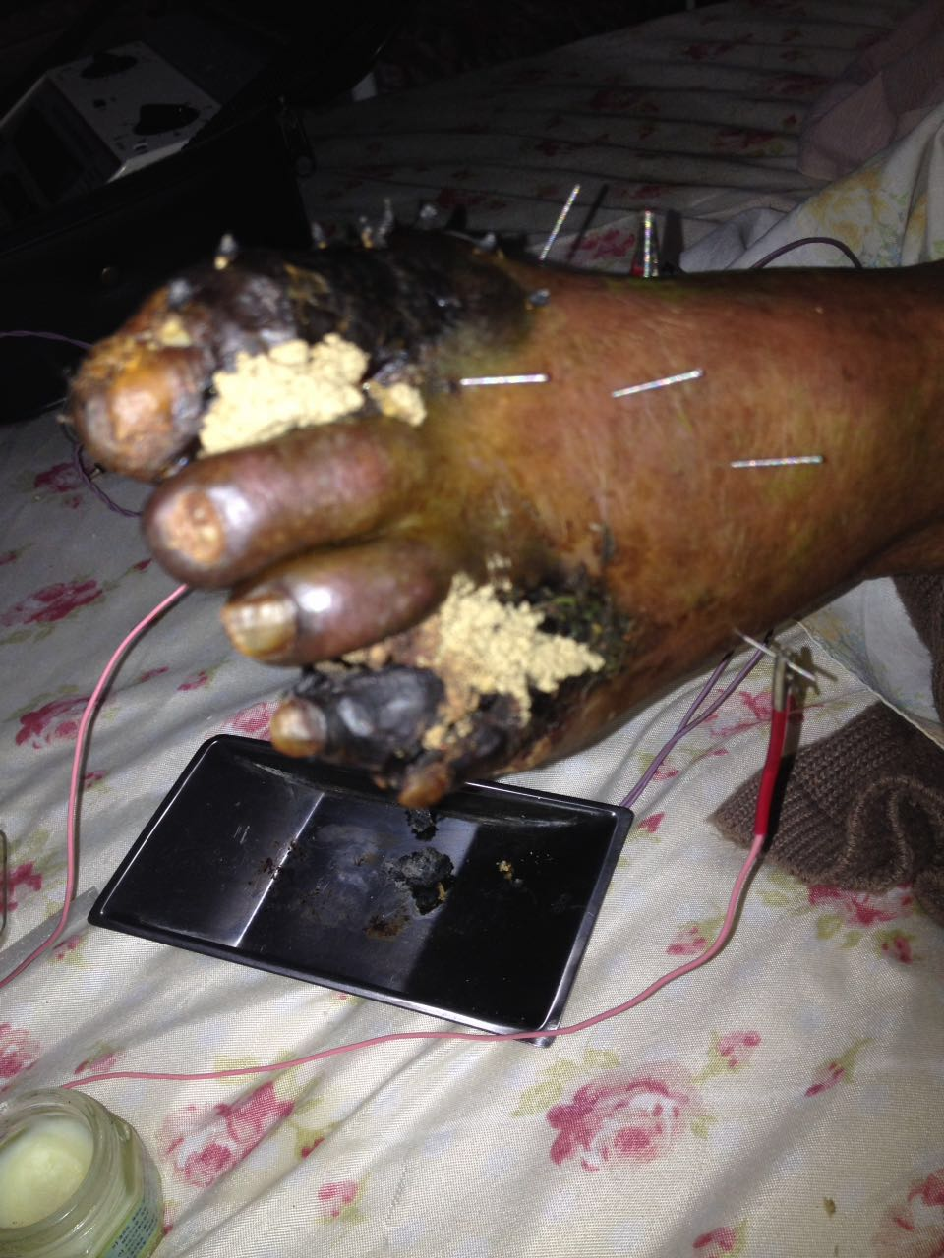

Slide 17
Formulas e Fitoterápicos
Chai Hu Shu Gan san - Regula o fígado e promove a circulação de Qi, harmoniza o sangue e alivia a dor.
Jan Gu tzy Jin Tang – Promove neovascularização, ativa a circulação, elimina a dor, acelera o processo de cicatrização, calcificação óssea. (fórmulas que ativam o fluxo de sangue e eliminam a estagnação)
Ai ye – Chá, lã de moxa, cinza de moxa.
Creme manipulado com óleo de gergelin, Dang Shen, Chuan Xiong, Da Huang, Jin Yin Hua.

Slide 18
Obrigada!
leticiahideko@yahoo.com.br
Whathsapp (11) 9 4547-0809

